Slide 1
«Опыт осуществления междисциплинарных связей: ОРКСЭ, право, искусство»
Муромская Юлия Викторовна,
учитель ОРКСЭ МОУ «СОШ №61»

Slide 2
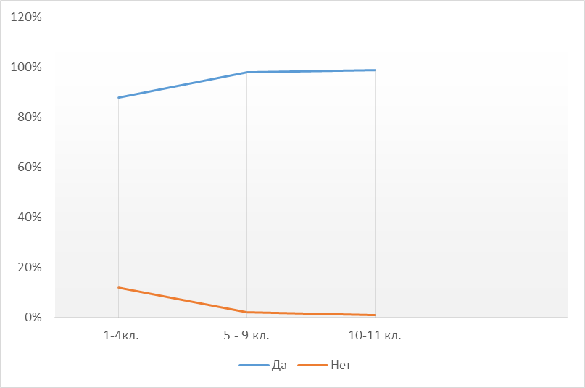
2.Знаете ли вы что такое закон?

Slide 3
3. Как вы считаете, отражены ли Заповеди в законах светского государства ?

Slide 4
 | Заповедь Моисея | Воплощение в современном законодательстве
1 | Я Господь, Бог твой; да не будет у тебя других богов пред лицом Моим | Каждому гарантируется свобода совести, свобода вероисповедания, включая право исповедовать индивидуально или совместно с другими любую религию или не исповедовать никакой, свободно выбирать, иметь и распространять религиозные и иные убеждения и действовать в соответствии с ними. Федеральный закон от 26 сентября 1997 г. № 125-ФЗ "О свободе совести и о религиозных объединениях"
2 | Не делай себе кумира и никакого изображения того, что на небе вверху, что на земле внизу и что в водах ниже земли; не поклоняйся и не служи им. | В государстве-монархии (да и в президентской республике) есть один главный правитель, который всеми повелевает и правит. Подражание, повиновение кому-то еще, возможно, не этично, как минимум...
3 | Не произноси имени Господа, Бога твоего, напрасно; ибо Господь не оставит без наказания того, кто произносит имя Его напрасно | Статья 128.1 Уголовного кодекса Российской Федерации (клевета), статья 152 Гражданского кодекса Российской Федерации (Защита чести, достоинства и деловой репутации)
4 | Помни день субботний, чтобы проводить его свято: шесть дней работай и делай в продолжении их все дела твои, а день седьмой — день покоя (суббота) посвящай Господу Богу твоему. | Статья 111 Трудового кодекса Российской Федерации (выходные дни). Всем работникам предоставляются выходные дни (еженедельный непрерывный отдых). При пятидневной рабочей неделе работникам предоставляются два выходных дня в неделю, при шестидневной рабочей неделе — один выходной день. Общим выходным днем является воскресенье. Оба выходных дня предоставляются, как правило, подряд
5 | Почитай отца твоего и мать твою, чтобы продлились дни твои на земле, которую Господь, Бог твой, дает тебе | Есть понятие содержания на иждивении, относится в т. ч. к содержанию родителей. Применяется в уголовном, гражданском праве как обстоятельство, свидетельствующее о моральной и материальной нагрузке на человека, может повлиять на назначаемое наказание.
6 | Не убивай | Статья 105 УК РФ (убийство) , есть др. статьи за причинение смерти по неосторожности( напр. ст.109 УК РФ)
7 | Не прелюбодействуй | Статья 131 Уголовного кодекса Российской Федерации (изнасилование).
8 | Не укради | Статья 158 Уголовного кодекса Российской Федерации (кража) , 159 Уголовного кодекса Российской Федерации (мошенничество) , 161 Уголовного кодекса Российской Федерации (грабеж) , ст. 162 Уголовного кодекса Российской Федерации (разбой)
9 | Не произноси ложного свидетельства на ближнего твоего | Статья 307 Уголовного кодекса Российской Федерации (заведомо ложные показания)
10 | Не желай дома ближнего твоего; не желай жены ближнего твоего, ни раба его, ни рабыни его, ни вола его, ни осла его, ничего, что у ближнего твоего | Статья. 160 Уголовного кодекса Российской Федерации (присвоение, растрата)

Slide 5
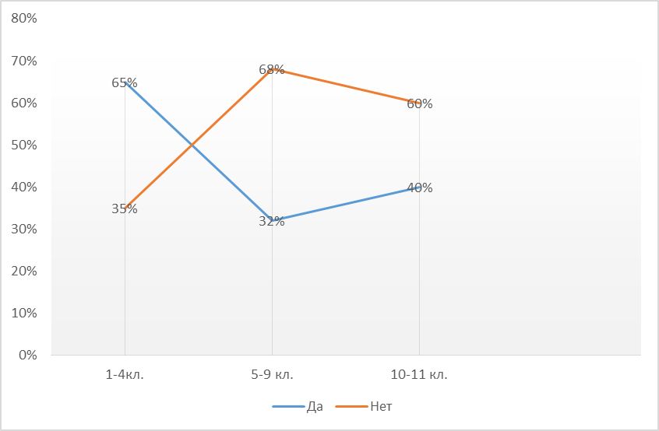
4. Как вы считаете, нужно ли соблюдать заповеди Моисея в настоящее время?

Slide 6
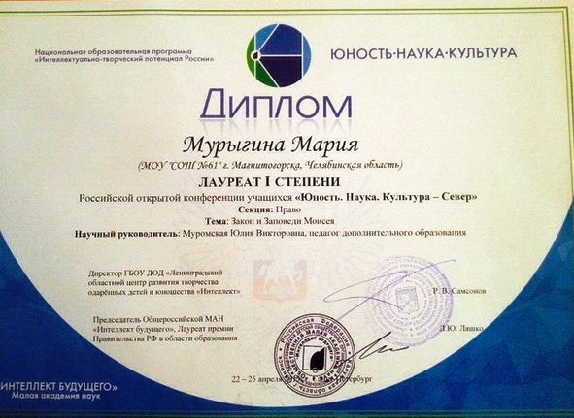
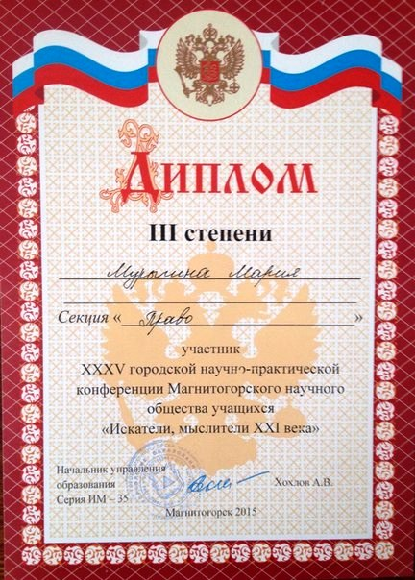

Slide 7
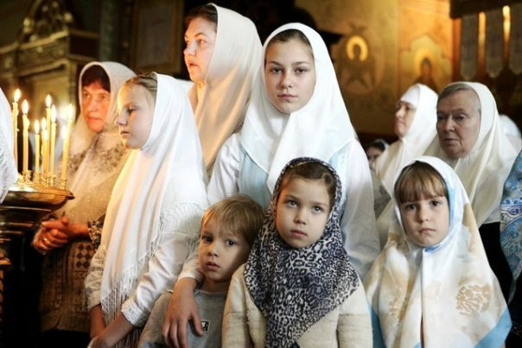
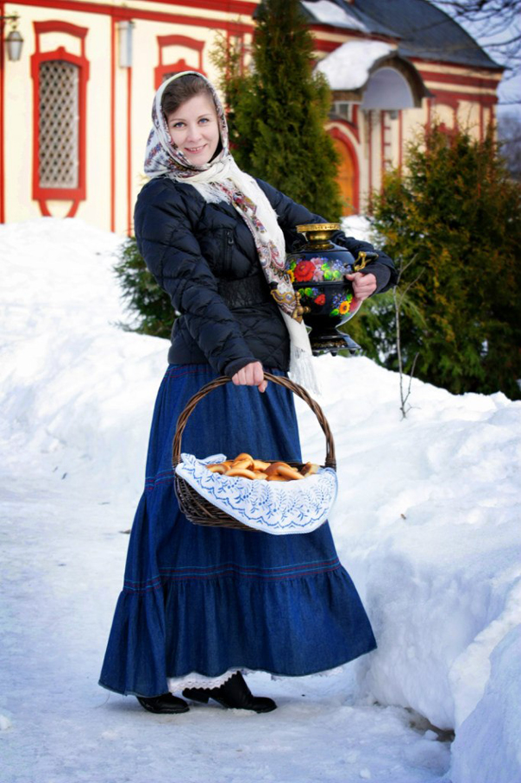
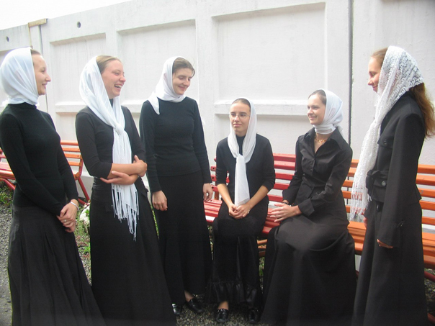
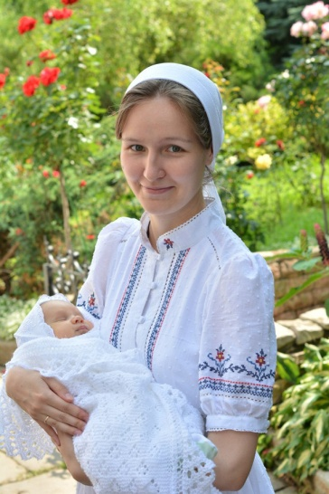

Slide 8
СПАСИБО ЗА ВНИМАНИЕ!

